Slide 1
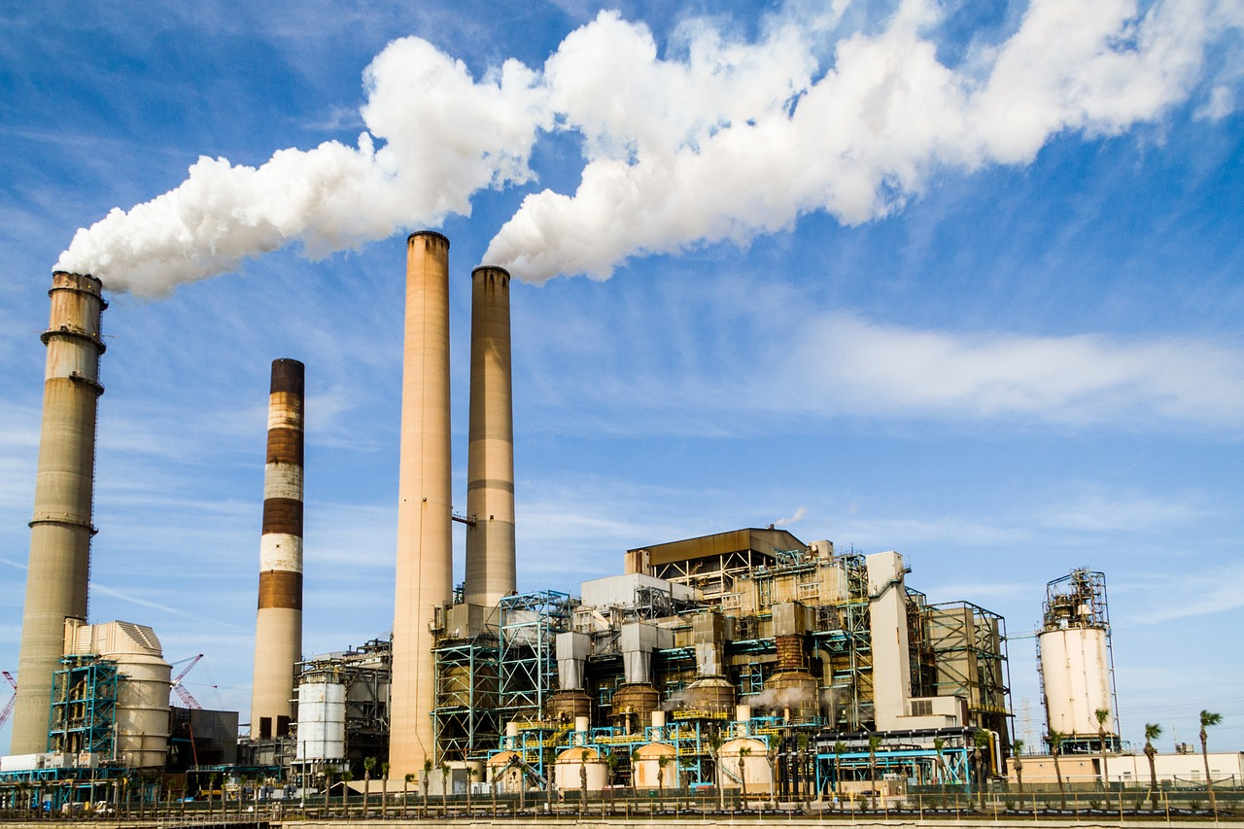

TK4093 Penelitian Teknik Kimia II
STUDI KINETIK DAN SIMULASI KONSEPTUAL REAKTOR PRODUKSI BIOAVTUR
C2.2021.K.11
Hanif Muhammad Dhiya Ulhaq (13018019)
Prama Pradipta Andrisi (13018032)
Pembimbing
Dr. Ir. IGBN Makertiharta
Dr. Haryo Pandu Winoto

Slide 2
OUTLINE
1
Pendahuluan
2
Metodologi Penelitian
3
Hasil dan Pembahasan
4
Kesimpulan

Slide 3
1. Pendahuluan
Notes:
asdsasdad

Slide 4
Latar Belakang
Konsumsi avtur 2015^{[1]} : 4336,6 juta L
2018 : 5717,7 juta L
(naik 31,8% dalam 3 tahun)
Indonesia merupakan penghasil kelapa sawit terbesar di dunia sejak tahun 2006^{[2]} (produksi : 31 juta ton)
Impor avtur 2018^{[1]} : 1518 juta L
(26,5% dari konsumsi avtur)
Kandungan utama PKO adalah asam laurat (C12) dan asam miristat (C14)
Salah satu bahan bakar alternatif : bioavtur dari minyak nabati.
Proses produksi bioavtur : Hidrodeoksigenasi (HDO) dan Hidroisomerisasi.
Diperlukan simulasi HDO asam laurat dalam proses produksi bioavtur.
[1] Kementrian Energi dan Sumber Daya Mineral. (2020). Handbook of Energy & Economics Statistics of Indonesia 2019.
[2] Sequiño, A. C., dan Magallon-Avenido, J. (2015). IAMURE International Journal of Ecology and Conservation, 13(1).
4

Slide 5
Avtur
Tabel 1.1 Spesifikasi avtur^{[2]}
Karakteristik umum avtur^{[1]} :
Tidak berwarna
Relatif tidak volatil
Komposisi rata rata C_{12,5}H_{24,4} ,BM = 175 g/mol
Rentang rantai karbon avtur C₉-C₁₅
Properti | Jet-A1ª | Jet A^{b} | JP-8^{c}
Densitas pada 15 ºC, (kg/m3) | 775-840 | 775-840 | 775-840
Flash Point (ºC) | ≥ 38 | ≥ 38 | ≥ 38
Titik Beku (ºC) | ≤ -47 | ≤ -40 | ≤ -47
ª Spesifikasi dari DEF STAN 91-91
^{b} Spesifikasi dari ASTM D
^{c} Spesifikasi dari MIL-DTL-83133E
Jenis avtur : Jet-A (AS), Jet-A1 (di luar AS), JP-8 (militer)
[1] Goodger, E., dan Vere, R. (1985): Aviation Fuels Technology, Macmillan Publishers Ltd, Hampshire and London.
[2] Nelson, E. S., dan Reddy, D. R. (2017): Sustainable Energy Developments, Taylor & Francis Group, London.

Slide 6
Bioavtur
Tabel 1.2 Perkembangan bioavtur^{[1]}
Tahun | Umpan | Maskapai Penerbangan | Kandungan Bioavtur | Rute konversi
2008 | Kelapa & Babassu | Virgin Atlantic | 20% | Oil to jet
2008 | Minyak jarak | Air New Zealand | 50% | Oil to jet
2009 | Camelina | KLM | 50% | Oil to jet
2011 | Waste cooking oil | KLM | 50% | Oil to jet
2011 | Waste cooking oil | Air France | 50% | Oil to jet
2011 | Minyak jarak | AeroMexico | 30% | Oil to jet
2011 | Alga | Continental Airlines |  | Alcohol to jet
2013 | Palm oil & waste cooking oil | China Eastern Airlines |  | Oil to jet
Indonesia???
[1] Wang, W. C., dan Tao, L. (2016): Bio-jet fuel conversion technologies, Renewable and Sustainable Energy Reviews, 53, 801–822..

Slide 7
Jenis Umpan Bioavtur
4th Gen
3rd Gen
2nd Gen
Umpan : Alga
Kelebihan: tidak memerlukan lahan yang luas
Kekurangan: belum feasible secara ekonomi sampai saat ini, masalah dalam budidaya, pemanenan dan ekstraksi minyak tidak efisien
Umpan : organisme yang gennya dimodifikasi, bukan makhluk hidup
Kelebihan : lebih ramah lingkungan
Kekurangan : biayanya mahal, membutuhkan teknologi tinggi dan peralatan yang canggih
1st Gen
Umpan : non-edible yaitu tanaman energi dan waste biomass
Kelebihan : Tidak ada persaingan dengan tanaman & industri pangan, murah
Kekurangan : komposisinya bervariasi (minyak jelantah)
Umpan : edible
Kelebihan : murah dan sustainable
Kekurangan : Persaingan dengan industri pangan, persaingan lahan, tanah dan air dengan tanaman pangan
Gas CO & H₂, cahaya matahari, organisme yang gennya dimodifikasi
Alga
Minyak jelantah, minyak jarak
Minyak kelapa sawit, jagung, kelapa
Sumber : Doliente dkk. (2020) : Frontiers in Energy Research, 8(July), 1–38.

Slide 8
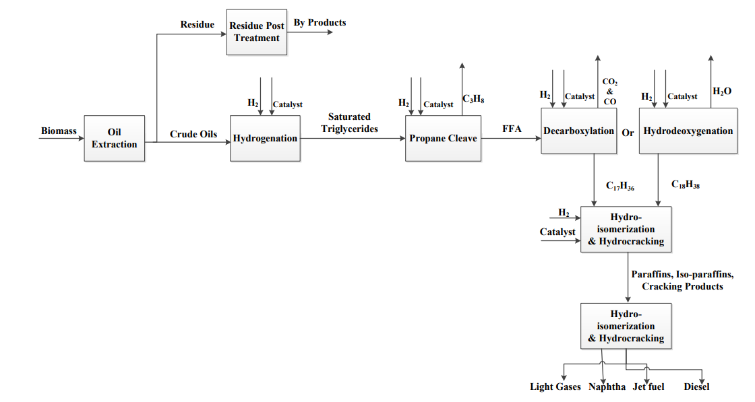
Rute Produksi Bioavtur
HEFA (hydroprocessed esters and fatty acids)
Proses konversi oleokimia seperti hidroproses lipid dari minyak nabati. Sampai tahun 2020, HEFA satu satunya rute produksi bioavtur yang diimplementasikan pada skala industri
4
1
2
3
5
Distillation
6
Gambar 1.1 Proses HEFA^{[1]}
[1] Wang, W. C., dan Tao, L. (2016): Bio-jet fuel conversion technologies, Renewable and Sustainable Energy Reviews, 53, 801–822..

Slide 9
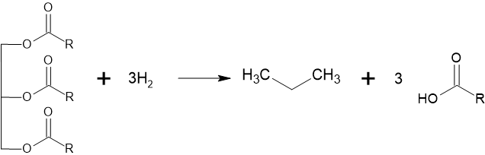
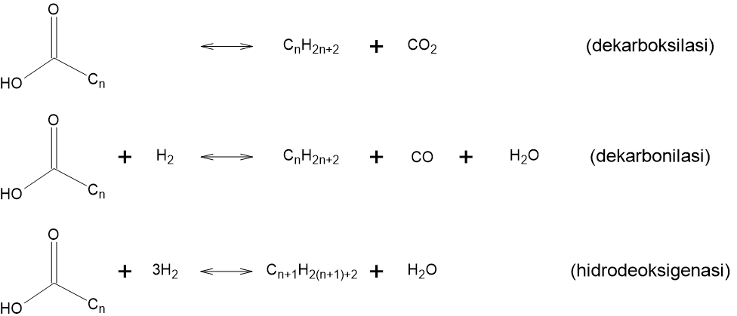
Hidrogenasi dan Deoksigenasi
A
A
Hidrogenasi TG
B
Dekarboksilasi (DCO₂)
B
C
Hidrodekarbonilasi (DCO)
C
D
D
Hidrodeoksigenasi (HDO)
Gambar 1.2 Skema umum reaksi deoksigenasi trigliserida^{[1]}
[1] Sotelo-Boyas, R., Trejo-Zarraga, F., dan Jesus Hernandez-Loyo, F. de (2012): Hydroconversion of Triglycerides into Green Liquid Fuels, Hydrogenation.

Slide 10
Minyak Nabati
Tabel 1.3 Kandungan asam lemak dalam berbagai minyak nabati^{[1],[2],[3], dan [4]}
Asam Lemak | Struktur | % massa
 |  | Palm | Rapeseed | Jarak | Sunflower | PKO | Kelapa
Asam Kaprilat | C8:0 | - | - | ­- | - | 3,3 | ­7,6
Asam Kuprat | C10:0 | - | - | - | - | 3,5 | 5,5
Asam Laurat | C12:0 | 0,1 | - | 0,0 | 0,0 | 47,8 | 47,7
Asam Miristat | C14:0 | 0,7 | 0,11 | 0,0 | 0,0 | 16,3 | 19,9
Asam Palmitat | C16:0 | 36,7 | 4,8 | 15,9 | 6,2 | 8,5 | -
Asam Palmitoleat | C16:1 | 0,1 | 0,33 | 0,9 | 0,1 | - | -
Asam Stearat | C18:0 | 6,6 | 1,89 | 6,9 | 3,7 | 2,4 | 2,7
Asam Oleat | C18:1 | 46,1 | 61,9 | 41,1 | 25,2 | 15,4 | 6,2
Asam Linoleat | C18:2 | 8,6 | 19,8 | 34,7 | 63,1 | 2,4 | 1,6
Asam Linolenat | C18:3 | 0,3 | 9,21 | 0,3 | 0,2 | - | -
Asam Arakidat | C20:0 | 0,4 | 0,62 | 0,0 | 0,3 | 0,1 | -
Asam Gadroleat | C20:1 | 0,2 | 1,41 | 0,2 | 0,2 | - | -
Kandungan utama PKO adalah asam laurat dan asam miristat yang sudah sesuai dengan rentang panjang rantai hidrokarbon avtur, sehingga tidak diperlukan cracking.
[1] Khan dkk. (2019). Journal of Analytical and Applied Pyrolysis, 140(January), 1–24.
[2] Noriega dkk. (2020). Chinese Journal of Chemical Engineering, 28(6), 1670–1683.
[3] Orsavova, dkk. (2015). Internatiomal Journal of Molecular Sciences, (16), 12871–12890.
[4] Mancini dkk. (2015)., Molecules, 20(9), 17339–17361.

Slide 11
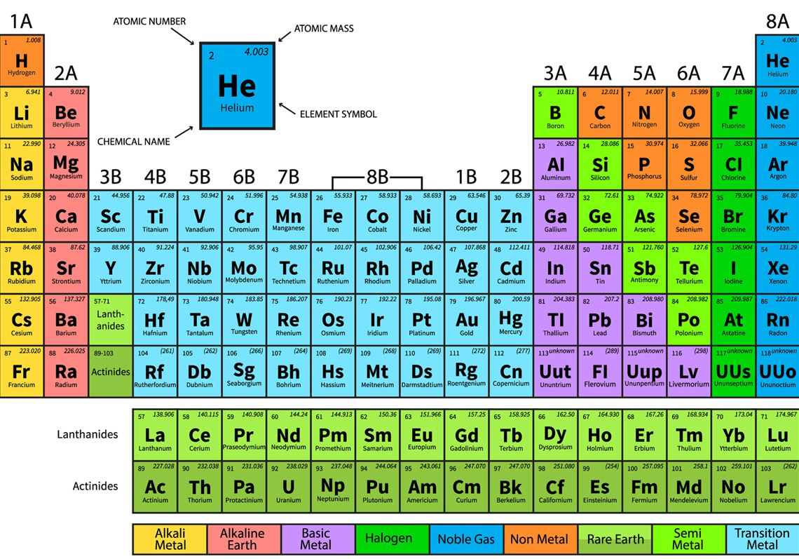
Katalis HDO
CoMo/Al₂O₃ dan NiMo/Al₂O₃ adalah katalis yang umum digunakan untuk HDO^{[1]}
Katalis CoMo menghasilkan produk olefin karena aktivitas hidrogenasi yang lebih rendah^{[2]}
Katalis NiW lebih menyukai jalur DCO dan DCO2^{[2]}
Katalis tidak berpenyangga => selektivitas HDO $↓$^{[3]}
Aktivitas hidrogenasi Ni>Co Aktivitas hidrogenasi Pt>Pd>Ni
Deaktivasi katalis HDO disebabkan oleh : 1. Kenaikan T (reaksi HDO bersifat eksotermal)^{[4]} 2. Tekanan uap air (produk samping HDO)^{[5]} 3. Penutupan pori oleh deposit karbon^{[6]}
Pt dan Pd jarang digunakan karena mahal, Ni lebih sering digunakan karena lebih murah dan melimpah
Mo juga terbukti efektif dalam proses hydrotreating
[1] Mohammad dkk. (2013) : Renewable and Sustainable Energy Reviews, 22(X), 121–132.
[2] Toba dkk. (2011) : Catalysis Today, 164(1), 533–537.
[3] Zhang dkk. (2014) : “Applied Catalysis B, Environmental,” 150–151, 238–248.
[4] Ancheyta. (2016) : John Wiley and Sons, Hoboken.
[5] Laurent dan Delomn. (1994) : Studies in Surface Science and Catalysis, 88(C), 459–466.
[6] Jenistova dkk . (2017). Chemical Engineering Journal.

Slide 12
Tujuan Penelitian
Membuat model matematika proses dan melakukan optimasi parameter operasi untuk reaksi HDO asam laurat secara kontinu pada reaktor pipa yang dioperasikan secara adiabatik.
Sasaran Penelitian
Membuat model matematika simulasi proses HDO asam laurat (LA) dalam reaktor pipa yang dioperasikan secara adiabatik menggunakan software Python.
Mengevaluasi konsentrasi LA umpan maksimal agar temperatur reaktor tidak melebihi batas temperatur desain reaktor hydrotreating.
Mengevaluasi kondisi operasi untuk mencapai konversi dan selektivitas HDO optimal.

Slide 13

Ruang Lingkup Penelitian
Umpan yang digunakan pada simulasi proses HDO adalah asam laurat.
Katalis yang digunakan pada simulasi proses HDO adalah NiMo/Al₂O₃ dan Pt/ZIF.
Tekanan operasi adalah 30 bar.
Rasio H₂/asam laurat = 300 v/v (Nm³ gas H₂/ m³ asam laurat cair).
Dimensi reaktor yang digunakan adalah reaktor pipa hydrotreater RU II-Dumai dengan L = 3 m, D = 1,6 m, dan V = 6 m³ (Subagjo dan Ulfah, 2013).
Reaktor pipa beroperasi secara ideal.
Bahasa pemrograman:

Slide 14
2. Metodologi Penelitian

Slide 15
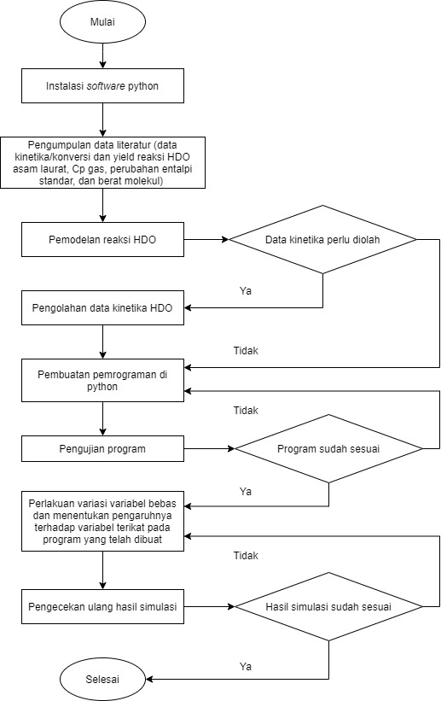
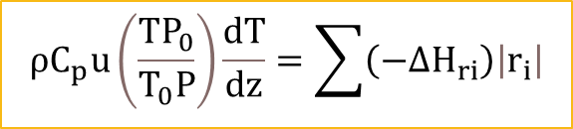
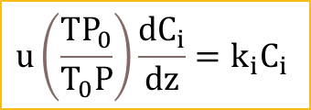
Tahapan Pemodelan
Instalasi Software dan Pengumpulan Data
Data literatur: Data kinetika reaksi, data kapasitas panas senyawa, data panas reaksi
Software:
Pengolahan Data dan Pemodelan Reaktor
Neraca massa dan energi reaktor:
$$u\left(\frac{TP_{0}}{T_{0}P}\right)\frac{dC_{i}}{dz}=k_{i}C_{i}$$
$$ρC_{p}u\left(\frac{TP_{0}}{T_{0}P}\right)\frac{dT}{dz}=\sum{\left(−∆H_{ri}\right)\left|r_{i}\right|}$$
Gambar 2.1 Tahap simulasi reaktor

Slide 16
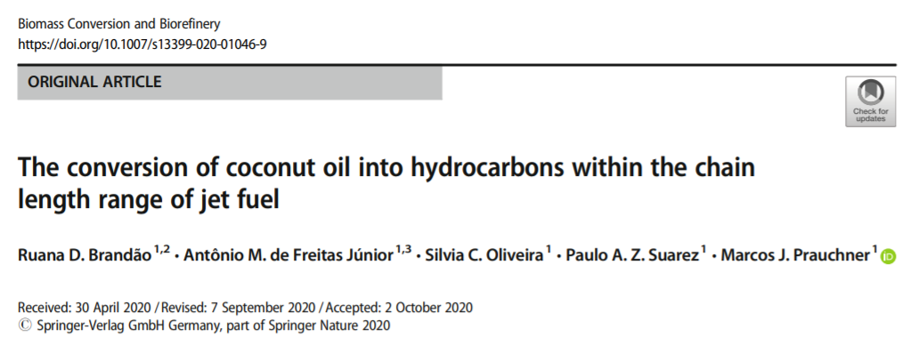
Dasar Pemodelan (1)
Jurnal Referensi
Data Referensi
Tabel 2.1 Data indeks keasamaan pada beberapa kondisi operasi
No | Perlakuan | Indeks Keasaman | Konversi
1 | Asam Laurat | 280,8
2 | 400 C, 1 jam | 0,3 | 0,9989
3 | 340 C, 1 jam | 17,8 | 0,9366
4 | 340 C, 3 jam | 0,3 | 0,9989
5 | 280 C, 3 jam | 19,0 | 0,9323
6 | 280 C, 6 jam | 0,3 | 0,9989
Tabel 2.2 Data perolehan pada beberapa kondisi operasi
No | Perlakuan | Yield C12 (%) | Yield C11 (%) | Yield <C11 (%)
1 | 400 ºC, 1 jam | 26,9 | 53,6 | 17,8
2 | 340 ºC, 3 jam | 35,2 | 61,5 | 2,4
3 | 280 ºC, 6 jam | 41,8 | 54,4 | 2,7

Slide 17
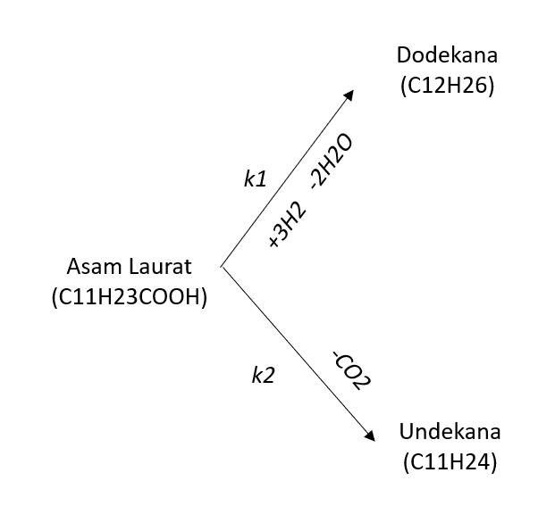
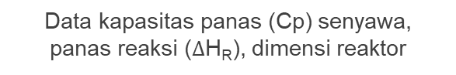
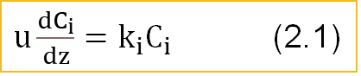
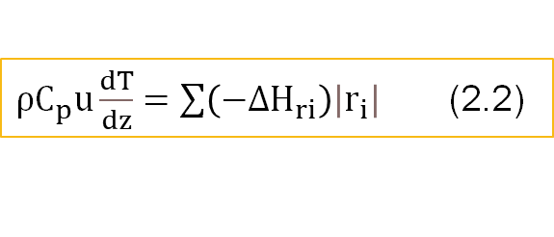
Dasar Pemodelan (2)
Model Kinetika
Model Reaktor
Neraca Massa Reaktor:
$u\frac{dC_{i}}{dz}=k_{i}C_{i}$ (2.1)
Neraca Energi Reaktor:
Gambar 2.2 Model reaksi deoksigenasi LA yang digunakan
$ρC_{p}u\frac{dT}{dz}=\sum{\left(−∆H_{ri}\right)\left|r_{i}\right|}$ (2.2)
Data kapasitas panas (Cp) senyawa, panas reaksi ($Δ$H_{R}), dimensi reaktor

Slide 18
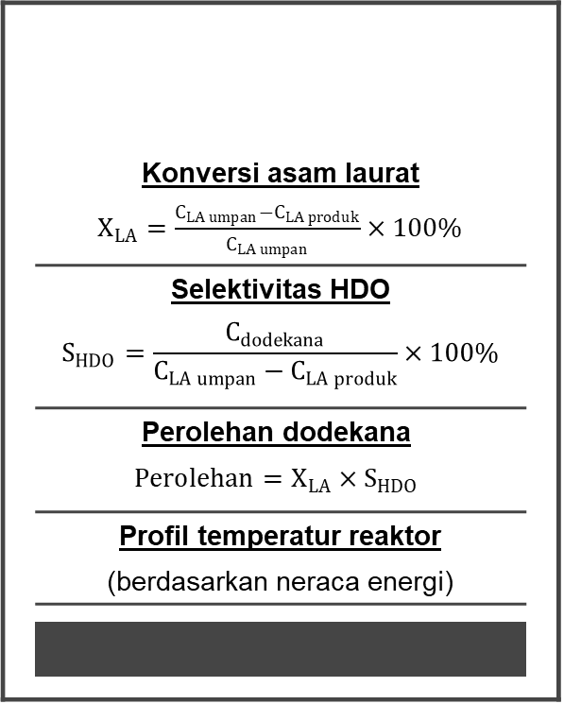
Variasi Percobaan
KONTROL
TERIKAT
BEBAS
 | Katalis NiMo/Al₂O₃ Pt/ZIF
 | Dimensi reaktor (L = 3 m, V = 6 m³, D = 1,6 m)
 | Tekanan 30 bar
 | H₂/feed 300 v/v
 | Konversi asam laurat $X_{LA}=\frac{C_{LA umpan}−C_{LA produk}}{C_{LA umpan}}×100\%$
 | Selektivitas HDO $$S_{HDO}=\frac{C_{dodekana}}{C_{LA umpan}−C_{LA produk}}×100\%$$
 | Perolehan dodekana $$Perolehan=X_{LA}×S_{HDO}$$
 | Profil temperatur reaktor (berdasarkan neraca energi)
 | T umpan 280 – 340 ºC (interval: 10 ºC)
 | Fraksi massa LA umpan 5, 10 – 100%-wt LA (interval: 10%-wt)
 | LHSV 1/6, 1/4, 1/3, 1/2, 2/3, 5/6, 1 jam⁻¹

Slide 19
3. Hasil dan Pembahasan

Slide 20
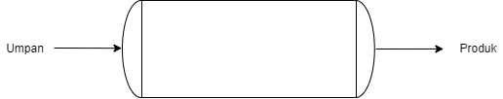
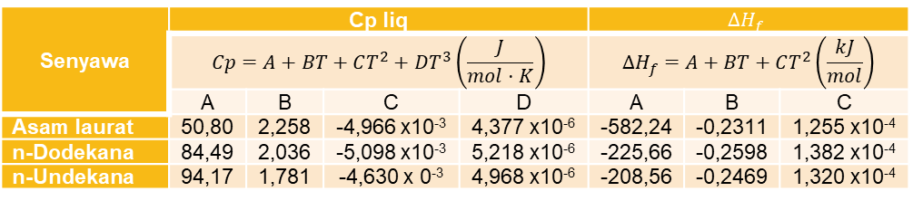
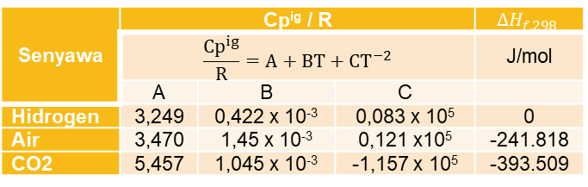
Model Reaktor (1)
Input Properti
Tabel 3.1 Properti fisik dan kimia senyawa organik
Tabel 3.3 Data berat molekul senyawa
Senyawa | Cp liq |  |  |  | $$ΔH_{f}$$
 | $$Cp=A+BT+CT^{2}+DT^{3}\left(\frac{J}{mol⋅K}\right)$$ |  |  |  | $$ΔH_{f}=A+BT+CT^{2}\left(\frac{kJ}{mol}\right)$$
 | A | B | C | D | A | B | C
Asam laurat | 50,80 | 2,258 | -4,966 x10⁻³ | 4,377 x10⁻⁶ | -582,24 | -0,2311 | 1,255 x10⁻⁴
n-Dodekana | 84,49 | 2,036 | -5,098 x10⁻³ | 5,218 x10⁻⁶ | -225,66 | -0,2598 | 1,382 x10⁻⁴
n-Undekana | 94,17 | 1,781 | -4,630 x 0⁻³ | 4,968 x10⁻⁶ | -208,56 | -0,2469 | 1,320 x10⁻⁴
Senyawa | MW (kg/kmol)
Asam laurat | 200,3
n-Dodekana | 184,3
n-Undekana | 170,3
Hidrogen | 2,00
Air | 18,02
Karbon dioksida | 44,01
Tabel 3.2 Properti fisik dan kimia senyawa anorganik
Senyawa | Cp^{ig} / R |  |  | $$∆H_{f,298}$$
 | $$\frac{Cp^{ig}}{R}=A+BT+CT^{−2}$$ |  |  | J/mol
 | A | B | C
Hidrogen | 3,249 | 0,422 x 10⁻³ | 0,083 x 10⁵ | 0
Air | 3,470 | 1,45 x 10⁻³ | 0,121 x10⁵ | -241.818
CO2 | 5,457 | 1,045 x 10⁻³ | -1,157 x 10⁵ | -393.509

Slide 21
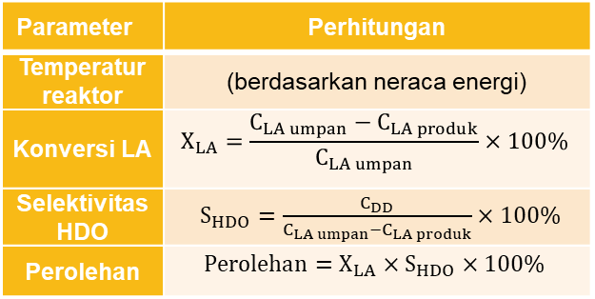
Model Reaktor (2)
Input Parameter Kinetika
Input Variabel Kontrol
Input Array Variabel Terikat
Tabel 3.4 Parameter kinetika reaksi deoksigenasi LA
Tabel 3.5 Daftar variabel kontrol
Tabel 3.6 Daftar variabel terikat
Parameter | Nilai | Satuan
Panjang reaktor | 3 | m
Diameter reaktor | 1,6 | m
Volume reaktor | 6 | m³
Tekanan | 30 | bar
H₂ / Asam laurat | 300 | Nm³/m³
Parameter | Perhitungan
Temperatur reaktor | (berdasarkan neraca energi)
Konversi LA | $$X_{LA}=\frac{C_{LA umpan}−C_{LA produk}}{C_{LA umpan}}×100\%$$
Selektivitas HDO | $S_{HDO}=\frac{C_{DD}}{C_{LA umpan}−C_{LA produk}}×100\%$
Perolehan | $$Perolehan=X_{LA}×S_{HDO}×100\%$$
Parameter |  | Nilai | Satuan
NiMo/Al₂O₃^{[1]} | A₁ | 0,027 | s⁻¹
 | Ea₁ | 24,24 | kJ/mol
k₂ | A₂ | 0,708 | s⁻¹
 | Ea₂ | 38,08 | kJ/mol
Pt/ZIF^{[2]} | A₁ | 0,012 | s⁻¹
 | Ea₁ | 10,31 | kJ/mol
k₂ | A₂ | 0,268 | s⁻¹
 | Ea₂ | 22,794 | kJ/mol
Tabel 3.6 Daftar variabel terikat
[1] Brandao,dkk. (2020) : Biomass Conversion and Biorefinery, 11, 837-847
[2] Yang dan Carreon (2017) : ACS Applied Material and Interfaces, 9, 31993-32000

Slide 22
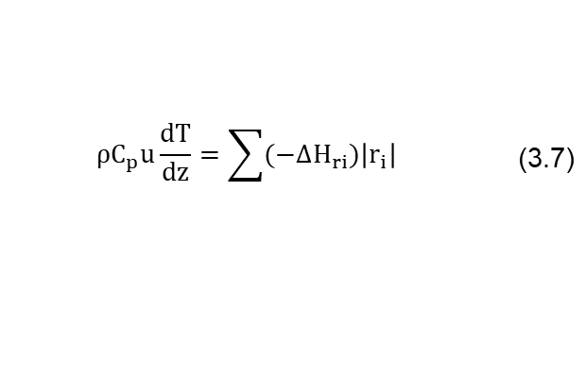
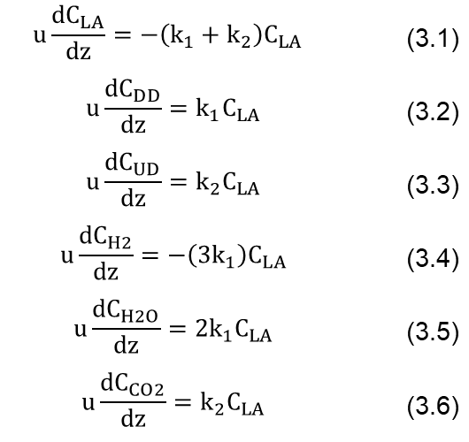
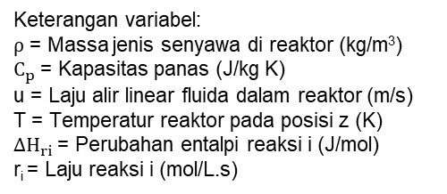
Model Reaktor (3)
Neraca Massa Reaktor
Neraca Energi Reaktor
$$u\frac{dC_{LA}}{dz}=−\left(k_{1}+k_{2}\right)C_{LA}$$ | (3.1)
$$u\frac{dC_{DD}}{dz}=k_{1}C_{LA}$$ | (3.2)
$$u\frac{dC_{UD}}{dz}=k_{2}C_{LA}$$ | (3.3)
$$u\frac{dC_{H2}}{dz}=−\left({3k}_{1}\right)C_{LA}$$ | (3.4)
$$u\frac{dC_{H2O}}{dz}=2k_{1}C_{LA}$$ | (3.5)
$$u\frac{dC_{CO2}}{dz}=k_{2}C_{LA}$$ | (3.6)
$$ρC_{p}u\frac{dT}{dz}=\sum{(−∆H_{ri})\left|r_{i}\right|}$$ | (3.7)
Keterangan subskrip:
LA = Asam laurat
DD = Dodekana
UD = Undekana
H2 = Hidrogen
CO2 = Karbon dioksida
H2O = Air
Keterangan variabel:
$ρ$ = Massa jenis senyawa di reaktor (kg/m³)
$C_{p}$ = Kapasitas panas (J/kg K)
u = Laju alir linear fluida dalam reaktor (m/s)
T = Temperatur reaktor pada posisi z (K)
$∆H_{ri}$ = Perubahan entalpi reaksi i (J/mol)
r_{i} = Laju reaksi i (mol/L.s)

Slide 23
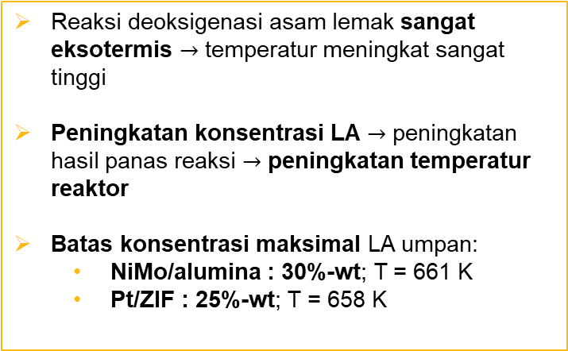
Pengaruh Fraksi Massa LA Umpan (1)
Terhadap temperatur reaktor
Reaksi deoksigenasi asam lemak sangat eksotermis $→$ temperatur meningkat sangat tinggi
Peningkatan konsentrasi LA $→$ peningkatan hasil panas reaksi $→$ peningkatan temperatur reaktor
Batas konsentrasi maksimal LA umpan:
NiMo/alumina : 30%-wt; T = 661 K
Pt/ZIF : 25%-wt; T = 658 K
673
Gambar 3.2 Profil temperatur di sepanjang reaktor pada berbagai variasi fraksi massa LA umpan pada temperatur umpan 300 ºC

Slide 24
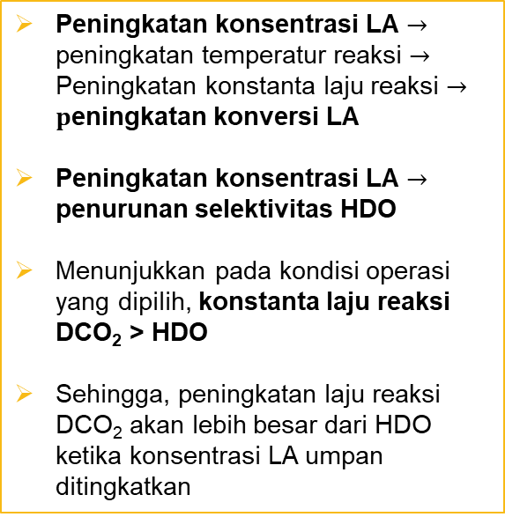
Pengaruh Fraksi Massa LA Umpan (2)
Terhadap konversi LA dan selektivitas HDO
Peningkatan konsentrasi LA $→$ peningkatan temperatur reaksi $→$ Peningkatan konstanta laju reaksi $→p$eningkatan konversi LA
Peningkatan konsentrasi LA $→$ penurunan selektivitas HDO
Menunjukkan pada kondisi operasi yang dipilih, konstanta laju reaksi DCO₂ > HDO
Sehingga, peningkatan laju reaksi DCO₂ akan lebih besar dari HDO ketika konsentrasi LA umpan ditingkatkan
Gambar 3.3 Profil konversi LA pada berbagai variasi fraksi massa LA umpan pada temperatur umpan 300 ºC

Slide 25
Pengaruh Fraksi Massa LA Umpan (3)
Terhadap perolehan dodekana
Baseline: perolehan dodekana tiap katalis pada konsentrasi LA umpan 50%-wt
Perolehan dodekana terbesar didapat pada:
NiMo/alumina : 30%-wt LA
Pt/ZIF : 5%-wt LA
Meskipun 5%-wt LA menghasilkan perolehan dodekana terbaik untuk katalis Pt/ZIF, perbedaannya hanya bernilai 6% dibanding perolehan 25%-wt LA (batas LA umpan maksimum)
Gambar 3.4 Kurva sensitivitas total produk dodekana terhadap fraksi massa LA umpan pada temperatur umpan 300ºC LHSV 1 jam⁻¹

Slide 26
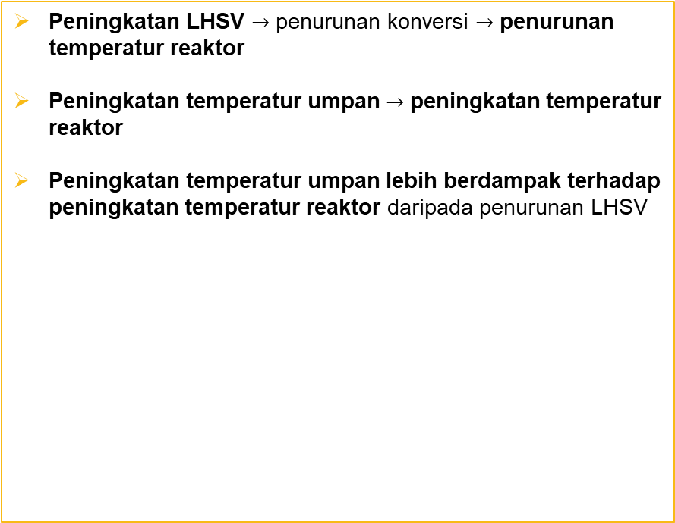
Pengaruh T_{feed} & LHSV: NiMo/alumina (1)
Terhadap temperatur reaktor
Peningkatan LHSV $→$ penurunan konversi $→$ penurunan temperatur reaktor
Peningkatan temperatur umpan $→$ peningkatan temperatur reaktor
Peningkatan temperatur umpan lebih berdampak terhadap peningkatan temperatur reaktor daripada penurunan LHSV
Tabel 3.7 Batasan kondisi operasi reaksi HDO
LHSV (jam-1) | Temperatur umpan (K)
 | 553 | 563 | 573 | 583 | 593 | 603 | 613
1/6 | 662.61 | 668.08 | 673.82 | 679.80 | 686.00 | 692.41 | 698.99
1/4 | 662.60 | 668.08 | 673.82 | 679.80 | 686.00 | 692.41 | 698.99
1/3 | 662.54 | 668.05 | 673.81 | 679.80 | 686.00 | 692.40 | 698.99
1/2 | 661.27 | 667.33 | 673.40 | 679.57 | 685.88 | 692.34 | 698.96
2/3 | 656.59 | 664.28 | 671.45 | 678.35 | 685.12 | 691.88 | 698.68
5/6 | 648.52 | 658.42 | 667.30 | 675.46 | 683.16 | 690.56 | 697.81
1 | 638.99 | 650.80 | 661.41 | 671.03 | 679.90 | 688.21 | 696.14
Gambar 3.5 Pengaruh variasi temperatur umpan dan LHSV terhadap temperatur reaktor pada fraksi massa LA umpan 30%

Slide 27
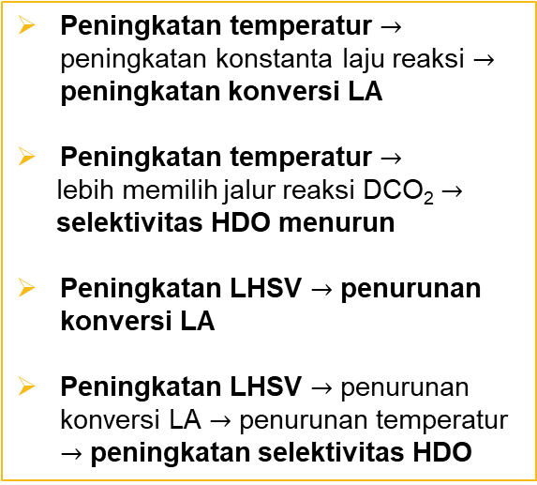
Pengaruh T_{feed} & LHSV : NiMo/alumina (2)
Terhadap konversi LA dan selektivitas HDO
Peningkatan temperatur $→$ peningkatan konstanta laju reaksi $→$ peningkatan konversi LA
Peningkatan temperatur $→$
lebih memilih jalur reaksi DCO₂ $→$ selektivitas HDO menurun
Peningkatan LHSV $→$ penurunan konversi LA
Peningkatan LHSV $→$ penurunan konversi LA $→$ penurunan temperatur $→$ peningkatan selektivitas HDO
(a)
(b)
Gambar 3.6 Kurva sensitivitas perubahan temperatur umpan dan LHSV terhadap (a) konversi LA dan (b) selektivitas HDO pada fraksi massa LA umpan 30%

Slide 28
Pengaruh T_{feed} & LHSV : NiMo/alumina (3)
Terhadap perolehan dodekana
Baseline: Temperatur umpan 310 ºC LHSV ½ jam⁻¹
Perolehan dodekana terbesar didapat pada temperatur umpan 280ºC LHSV 1/6 jam⁻¹
Perolehan dodekana PER JAM terbesar didapat pada temperatur umpan 300ºC LHSV 1 jam⁻¹
(a)
(b)
Gambar 3.7 Pengaruh variasi temperatur umpan dan LHSV terhadap (a) total perolehan dodekana dan (b) total perolehan dodekana per jam pada fraksi massa LA umpan 30%

Slide 29
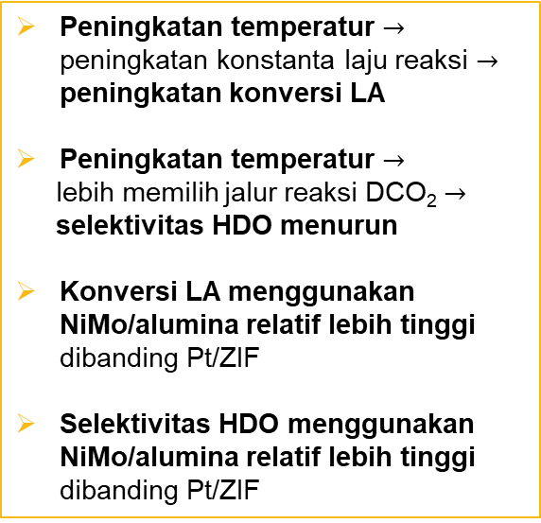
Perbandingan dengan Pt/ZIF (1)
Terhadap konversi LA dan selektivitas HDO
Peningkatan temperatur $→$ peningkatan konstanta laju reaksi $→$ peningkatan konversi LA
Peningkatan temperatur $→$
lebih memilih jalur reaksi DCO₂ $→$ selektivitas HDO menurun
Konversi LA menggunakan NiMo/alumina relatif lebih tinggi dibanding Pt/ZIF
Selektivitas HDO menggunakan NiMo/alumina relatif lebih tinggi dibanding Pt/ZIF
(a)
(b)
Gambar 3.8 Pengaruh variasi temperatur umpan terhadap (a) konversi LA dan (b) selektivitas HDO

Slide 30
Perbandingan dengan Pt/ZIF (2)
Terhadap perolehan dodekana
Baseline: NiMo/alumina; 30%-wt LA, T_{feed} 310 ºC; LHSV ½ jam⁻¹
Perolehan dodekana PER JAM terbesar menggunakan Pt/ZIF didapat pada temperatur umpan 280ºC
Namun, perolehan dodekana per jam menggunakan Pt/ZIF masih jauh lebih rendah dibanding NiMo/alumina pada kondisi optimal
Gambar 3.9 Pengaruh variasi temperatur umpan terhadap total perolehan dodekana per jam

Slide 31
4. Kesimpulan

Slide 32
Kesimpulan
Reaktor PFR adiabatik untuk menjalankan reaksi HDO asam laurat berhasil disimulasikan menggunakan software Python
Fraksi massa asam laurat maksimal yang dapat diumpankan ke dalam reaktor sebelum temperatur reaktor melebihi batas desain adalah 30% untuk katalis NiMo/Al₂O₃ dan 25% untuk katalis Pt/ZIF.
Kondisi operasi untuk mencapai reaksi HDO dengan konversi dan selektivitas yang optimal adalah sebagai berikut:
Katalis NiMo/Al₂O₃
Temperatur umpan 300 ºC
LHSV 1 jam⁻¹

Slide 33
TERIMA KASIH

Slide 34
BACKUP SLIDE

Slide 35

Tahapan Penelitian & Jadwal Kerja
Studi Literatur dan Pengumpulan Data
Pembuatan Program
Simulasi Reaktor
Instalasi Python, pengumpulan data, pemodelan reaktor
Penulisan program, pengujian program
Perlakuan variasi kondisi operasi, analisis performa reaktor HDO
Tahap awal
Pemodelan reaktor
Penulisan program
Pengujian program
Simulasi dan Pemaparan hasil
Instalasi Python
Pengumpulan data literatur (kinetika reaksi HDO LA, Cp senyawa, $Δ$H_{R}, Mr senyawa)
Pengolahan data kinetika HDO
Pembuatan neraca massa dan energi reaktor
Pembelajaran Python
Penulisan model reaktor dalam Python
Pengecekan program
Modifikasi program
Perlakuan variasi simulasi
Analisis performa reaktor
Pemaparan hasil
(Target: Data sudah lengkap)
(Target: Model reaktor selesai)
(Target: Program selesai)
(Target: Penelitian selesai)
Minggu 1
Minggu 2 - 3
Minggu 2 - 7
Minggu 7(2) - 8(15)
Minggu 7 - 15

Slide 36
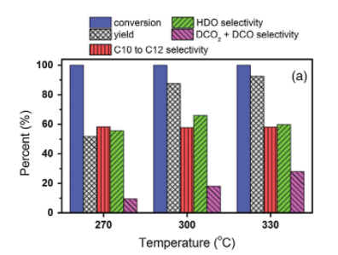
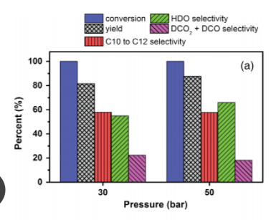
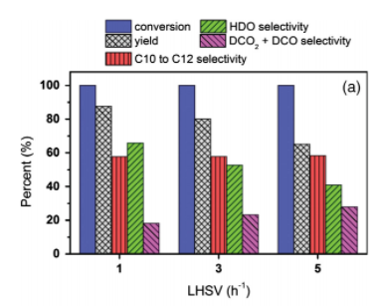
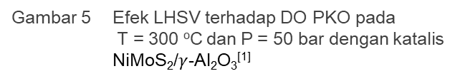
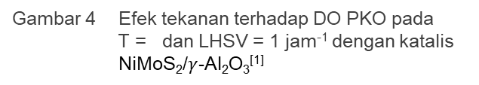
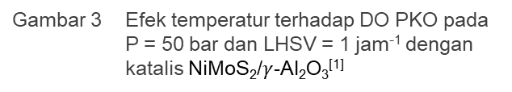
Contoh Visualisasi Efek Kondisi Operasi
Temperatur
Tekanan
LHSV
Gambar 3 Efek temperatur terhadap DO PKO pada
P = 50 bar dan LHSV = 1 jam⁻¹ dengan katalis NiMoS₂/$γ$-Al₂O₃^{[1]}
Gambar 4 Efek tekanan terhadap DO PKO pada
T = dan LHSV = 1 jam⁻¹ dengan katalis NiMoS₂/$γ$-Al₂O₃^{[1]}
Gambar 5 Efek LHSV terhadap DO PKO pada
T = 300 ºC dan P = 50 bar dengan katalis NiMoS₂/$γ$-Al₂O₃^{[1]}
[1] Itthibenchapong dkk. (2017) : Energy Conversion and Management, 134, 188–196.

Slide 37
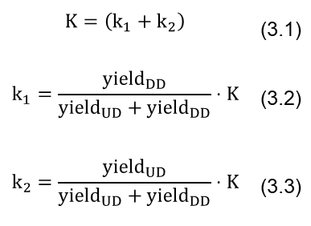
Model Reaktor (1)
Penentuan Konstanta Laju Reaksi
$$K=\left(k_{1}+k_{2}\right)$$ | (3.1)
$$k_{1}=\frac{yield_{DD}}{yield_{UD}+yield_{DD}}⋅K$$ | (3.2)
$$k_{2}=\frac{yield_{UD}}{yield_{UD}+yield_{DD}}⋅K$$ | (3.3)
Tabel 3.1 Penentuan order dan konstanta laju reaksi total
T (ºC) | t (jam) | K (M^{0,5}jam⁻¹) | K (jam⁻¹) | K (M⁻¹jam⁻¹)
280 | 3 | 1,035 | 0,898 | 1,044
280 | 6 | 0,676 | 1,140 | 35,417
Nilai k rata rata (T = 280 ºC) |  | 0,856 | 1,019 | 18,230
340 | 1 | 3,139 | 2,758 | 3,358
340 | 3 | 1,353 | 2,281 | 70,833
Nilai k rata rata (T = 340 ºC) |  | 2,246 | 2,519 | 37,096
Tabel 3.2 Nilai konstanta laju reaksi utama dan samping
T (ºC) | K (jam⁻¹) | k₁ (jam⁻¹) | k₂ (jam⁻¹)
340 | 2,519 | 0,915 | 1,604
280 | 1,019 | 0,443 | 0,576
Tabel 3.3 Nilai ln(k) dan 1/T reaksi utama dan samping
T (C) | k₁ |  | k₂
 | ln(k₁) | 1/T x 10³ | ln(k₂) | 1/T x 10³
340 | -8,28 | 1,63 | -7,72 | 1,63
280 | -9,00 | 1,81 | -8,74 | 1,81

Slide 38
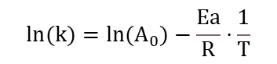
Model Reaktor (2)
Penentuan A_{o} dan Ea
Regresi linear:
$$ln(k)=ln(A_{0})−\frac{Ea}{R}⋅\frac{1}{T}$$
Tabel 3.4 Parameter kinetika reaksi deoksigenasi LA
Parameter |  | Nilai | Satuan
k₁ | A₁ | 0,027 | s⁻¹
 | Ea₁ | 24,24 | kJ/mol
k₂ | A₂ | 0,708 | s⁻¹
 | Ea₂ | 38,08 | kJ/mol
(a)
(b)
Gambar 3.1 Kurva regresi linear (a) ln(k1) dan (b) ln(k2) terhadap 1/T

Slide 39
Model Reaktor (3)
Validasi Parameter Kinetika Reaksi
Tabel 3.5 Perbandingan nilai konversi LA dan selektivitas HDO dari data referensi dan hasil permodelan
No | Perlakuan | Konversi asam laurat (%) |  |  | Selektivitas HDO (%)
 |  | Referensi | Model | %Error | Referensi | Model | %Error
1 | 340 C, 3 jam | 99,89 | 99,89 | 0,0 | 36,40 | 36,37 | 0,1
2 | 280 C, 6 jam | 99,89 | 99,89 | 0,0 | 43,45 | 43,42 | 0.1
Validasi dilakukan dengan membandingkan nilai konversi dan selektivitas pada kondisi 280 ºC (6 jam) dan 320 ºC (3 jam)
Nilai error bernilai sangat kecil (<5%) sehingga parameter kinetika dapat digunakan.

Slide 40
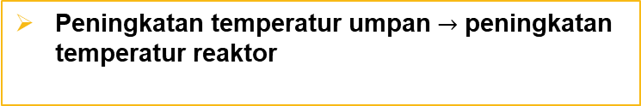
Perbandingan dengan Pt/ZIF (1)
Terhadap temperatur reaktor
Peningkatan temperatur umpan $→$ peningkatan temperatur reaktor
Gambar 3.8 Pengaruh variasi temperatur umpan terhadap temperatur reaktor

Slide 41
SIMULASI AWAL

Slide 42
ASUMSI PERMODELAN
Dalam reaksi tidak hanya terjadi HDO, namun juga terjadi DCO2 yang saling bersaingan
Cracking pada temperatur 280 – 340 ºC, hanya sekitar 2% dan dapat diabaikan.
Gambar 6. Model reaksi HDO asam laurat

Slide 43
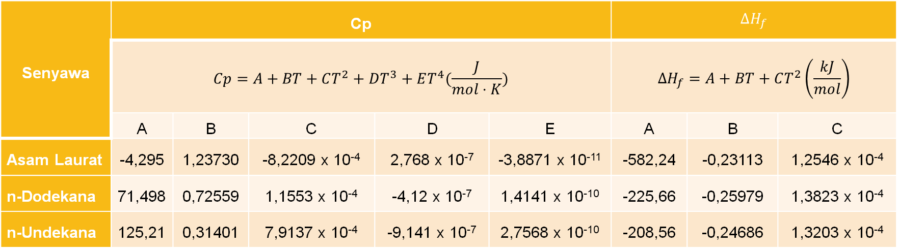
DATA FISIK DAN KIMIA
Tabel 6. Data kimia senyawa kimia organik
Senyawa | Cp |  |  |  |  | $$ΔH_{f}$$
 | $$Cp=A+BT+CT^{2}+DT^{3}+ET^{4}(\frac{J}{mol⋅K})$$ |  |  |  |  | $$ΔH_{f}=A+BT+CT^{2}\left(\frac{kJ}{mol}\right)$$
 | A | B | C | D | E | A | B | C
Asam Laurat | -4,295 | 1,23730 | -8,2209 x 10⁻⁴ | 2,768 x 10⁻⁷ | -3,8871 x 10⁻¹¹ | -582,24 | -0,23113 | 1,2546 x 10⁻⁴
n-Dodekana | 71,498 | 0,72559 | 1,1553 x 10⁻⁴ | -4,12 x 10⁻⁷ | 1,4141 x 10⁻¹⁰ | -225,66 | -0,25979 | 1,3823 x 10⁻⁴
n-Undekana | 125,21 | 0,31401 | 7,9137 x 10⁻⁴ | -9,141 x 10⁻⁷ | 2,7568 x 10⁻¹⁰ | -208,56 | -0,24686 | 1,3203 x 10⁻⁴

Slide 44
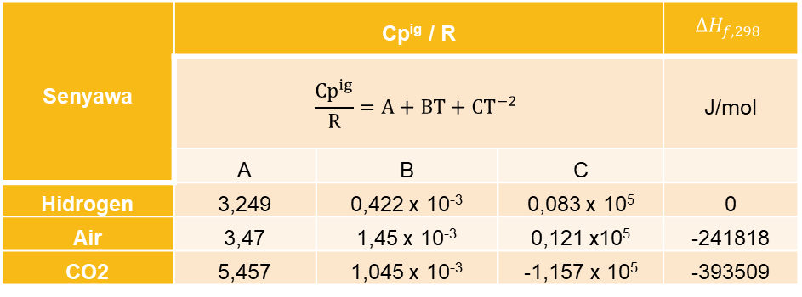
DATA FISIK DAN KIMIA (2)
Tabel 7. Data kimia senyawa anorganik
Senyawa | Cp^{ig} / R |  |  | $$∆H_{f,298}$$
 | $$\frac{Cp^{ig}}{R}=A+BT+CT^{−2}$$ |  |  | J/mol
 | A | B | C
Hidrogen | 3,249 | 0,422 x 10⁻³ | 0,083 x 10⁵ | 0
Air | 3,47 | 1,45 x 10⁻³ | 0,121 x10⁵ | -241818
CO2 | 5,457 | 1,045 x 10⁻³ | -1,157 x 10⁵ | -393509
Tabel 8. Data berat molekul
Senyawa | Rumus Molekul | MW (kg/kmol)
Asam laurat | CH₃(CH₂)₁₀COOH | 200,321
n-Dodekana | C₁₂H₂₆ | 184,322
n-Undekana | C₁₁H₂₄ | 170,295
Hidrogen | H₂ | 2
Air | H₂O | 18,015
Karbon dioksida | CO₂ | 44,01

Slide 45

PENGOLAHAN DATA HDO
Menghitung Konversi
Konversi dihitung dengan menggunakan persamaan (1)
$$Konversi=1−\frac{Indeks Keasaman Akhir}{Indeks Keasaman Awal}$$
(1)
Tabel 9. Data nilai indeks keasaman dan konversi masing … masing kondisi operasi.
No | Perlakuan | Indeks Keasaman | Konversi
1 | Asam Laurat | 280,8
2 | 400 C, 1 h | 0,3 | 0,9989
3 | 340 C, 1 h | 17,8 | 0,9366
4 | 340 C, 3 h | 0,3 | 0,9989
5 | 280 C, 3 h | 19,0 | 0,9323
6 | 280 C, 6 h | 0,3 | 0,9989

Slide 46
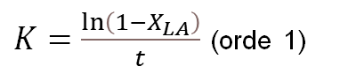
PENGOLAHAN DATA HDO (2)
Mencari Orde Reaksi
Orde reaksi dicari dengan menggunakan cara tabulasi, yaitu dengan membandingkan nilai konstanta laju reaksi pada waktu reaksi yang berbeda dalam temperatur yang sama untuk masing masing orde.
Untuk mencari nilai konstanta laju reaksi deoksigenasi asam laurat (K) digunakan persamaan (2)
$K=\frac{\ln\left(1−X_{LA}\right)}{t}$ (orde 1)
(2)
Tabel 10. Hasil tabulasi nilai K pada berbagai orde reaksi
T (C) | T(jam) | K (M^{0,5}jam⁻¹) | K (jam⁻¹) | K (M⁻¹jam⁻¹)
280 | 3 | 1,035 | 0,898 | 1,044
280 | 6 | 0,676 | 1,140 | 35,417
Nilai k rata rata (T = 280 C) |  | 0,856 | 1,019 | 18,230
340 | 1 | 3,139 | 2,758 | 3,358
340 | 3 | 1,353 | 2,281 | 70,833
Nilai k rata rata (T = 340 C) |  | 2,246 | 2,519 | 37,096
Diperoleh orde reaksi = 1

Slide 47
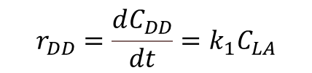

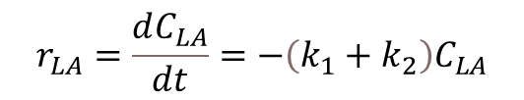
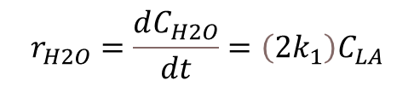
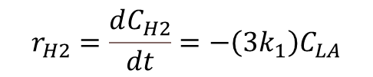

PENGOLAHAN DATA HDO (3)
Model persamaan reaksi
Karena orde reaksi = 1, maka model persamaan reaksi ditunjukkan dalam persamaan 3,4,5,6,7, dan 8
$$r_{LA}=\frac{dC_{LA}}{dt}=−\left(k_{1}+k_{2}\right)C_{LA}$$
(3)
Keterangan subskrip :
LA = Asam Laurat
DD = Dodekana
UD = Undekana
H2 = hydrogen
CO2 = Karbon dioksida
H2O = Air
$$r_{DD}=\frac{dC_{DD}}{dt}=k_{1}C_{LA}$$
(4)
$$r_{UD}=\frac{dC_{UD}}{dt}=k_{2}C_{LA}$$
(5)
$$r_{H2}=\frac{dC_{H2}}{dt}=−\left(3k_{1}\right)C_{LA}$$
(6)
$$r_{H2O}=\frac{dC_{H2O}}{dt}=\left(2k_{1}\right)C_{LA}$$
(7)
$$r_{CO2}=\frac{dC_{CO2}}{dt}=k_{2}C_{LA}$$
(8)

Slide 48
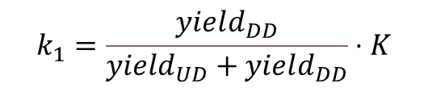

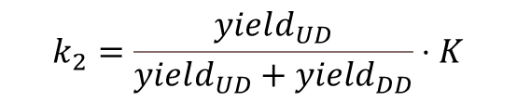
PENGOLAHAN DATA HDO (4)
Menghitung k₁ dan k₂
Konstanta laju reaksi HDO (k₁) dan konstanta laju reaksi DCO2 (k₂) dihitung dengan menggunakan persamaan (10) dan (11)
$$K=\left(k_{1}+k_{2}\right)$$
(9)
Tabel 11. Data hasil perhitungan konstanta laju reaksi
$$k_{1}=\frac{yield_{DD}}{yield_{UD}+yield_{DD}}⋅K$$
(10)
T (ºC) | t (jam) | X_{LA} | Yield C12 (%) | Yield C11 (%) | K (jam⁻¹) | k₁ (jam⁻¹) | k₂ (jam⁻¹)
400 | 1 | 0,9989 | 26,9 | 53,6 | 6,482 | 2,286 | 4,555
340 | 3 | 0,9989 | 35,2 | 61,5 | 2,519 | 0,915 | 1,604
280 | 6 | 0,9989 | 41,8 | 54,4 | 1,019 | 0,443 | 0,576
$$k_{2}=\frac{yield_{UD}}{yield_{UD}+yield_{DD}}⋅K$$
(11)

Slide 49
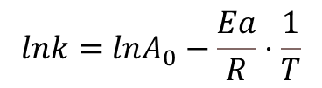

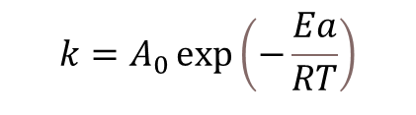



PENGOLAHAN DATA HDO (5)
Mencari Energi Aktivasi (Ea) dan konstanta Arrhenius
Energi aktivasi dan konstanta Arhenius dapat dicari dari hubungan konstanta laju reakis dengan temperatur dengan menggunakan persamaan 12 dan 13
$$k=A_{0}\exp\left(−\frac{Ea}{RT}\right)$$
(12)
$$lnk=lnA_{0}−\frac{Ea}{R}⋅\frac{1}{T}$$
(13)
Dengan Ea adalah energi aktivasi (J/mol), A₀ adalah konstanta Arrhenius (s⁻¹), dan R adalah konstanta gas ideal. Dengan mengalurkan lnk terhadap 1/T, lalu regresi linear data, diperoleh persamaan 14 dan 15
$$y=mx+c$$
(14)
$$m=−\frac{Ea}{R} ;c=lnA_{0}$$
(15)
Sehingga, nilai Konstanta Arrhenius dan energi aktivasi dapat diperoleh dengan persamaan 16 dan 17
$$A_{0}=\exp\left(c\right)$$
(16)
$$Ea= −\left(m⋅R\right)$$
(17)

Slide 50
PENGOLAHAN DATA HDO (6)
Mencari Energi Aktivasi (Ea) dan konstanta Arrhenius (2)
Tabel 12. Data pengolahan untuk mencari Ea dan A₀
T (ºC) | t (jam) | k₁ |  | k₂
 |  | lnk | 1/T x 10³ | lnk | 1/T x 10³
400 | 1 | -7,36 | 1,49 | -6,67 | 1,49
340 | 3 | -8,28 | 1,63 | -7,72 | 1,63
280 | 6 | -9,00 | 1,81 | -8,74 | 1,81
Gambar 7 grafik hubungan lnk₁ terhadap 1/T
Tabel 13. Parameter kinetika reaksi HDO asam laurat
Parameter kinetika |  | Satuan | Nilai
k₁ | A₁ | s⁻¹ | 1,0909
 | Ea₁ | J/mol | 42036
k₂ | A₂ | s⁻¹ | 16,145
 | Ea₂ | J/mol | 53126
Gambar 8 grafik hubungan lnk₂ terhadap 1/T

Slide 51
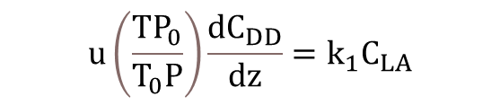
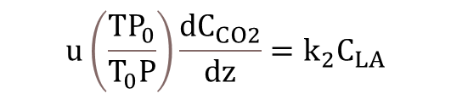
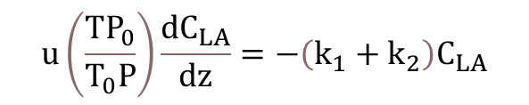
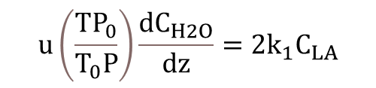


PERSAMAAN DI REAKTOR
Neraca Massa Reaktor
Neraca massa reactor ditunjukkan dengan persamaan 18-23
$$u\left(\frac{TP_{0}}{T_{0}P}\right)\frac{dC_{LA}}{dz}=−\left(k_{1}+k_{2}\right)C_{LA}$$
(18)
$$u\left(\frac{TP_{0}}{T_{0}P}\right)\frac{dC_{DD}}{dz}=k_{1}C_{LA}$$
(19)
$$u\left(\frac{TP_{0}}{T_{0}P}\right)\frac{dC_{UD}}{dz}=k_{2}C_{LA}$$
(20)
$$u\left(\frac{TP_{0}}{T_{0}P}\right)\frac{dC_{H2}}{dz}=−\left({3k}_{1}\right)C_{LA}$$
(21)
$$u\left(\frac{TP_{0}}{T_{0}P}\right)\frac{dC_{H2O}}{dz}=2k_{1}C_{LA}$$
(22)
$$u\left(\frac{TP_{0}}{T_{0}P}\right)\frac{dC_{CO2}}{dz}=k_{2}C_{LA}$$
(23)

Slide 52



PERSAMAAN DI REAKTOR (2)
Neraca Energi Reaktor
Neraca energi reactor ditunjukkan dengan persamaan 24
$$ρC_{p}u\left(\frac{TP_{0}}{T_{0}P}\right)\frac{dT}{dz}=\sum{\left(−∆H_{ri}\right)\left|r_{i}\right|}$$
(24)
$$\left.ρ=\left(C_{LA}⋅Mr_{LA}\right)+{\left(C\right.}_{H2}⋅Mr_{H2}\right)+\left(C_{DD}⋅Mr_{DD}\right)+\left(C_{UD}⋅Mr_{UD}\right)+\left(C_{H2O}⋅Mr_{H2O}\right)+\left(C_{CO2}⋅Mr_{CO2}\right)$$
(25)
$$C_{total}={C_{LA}+C}_{H2}+C_{DD}+C_{UD}+C_{H2O}+C_{CO2}$$
(26)
$$C_{p}={{\left(\begin{aligned}\left(C_{p,LA}⋅{C_{LA}}/Mr_{LA}\right)+\left(C_{p,H_{2}}⋅{C_{H2}}/Mr_{H2}\right)+\left(C_{p,DD}⋅{C_{DD}}/Mr_{DD}\right)+ \\ \left(C_{p,UD}⋅{C_{UD}}/Mr_{UD}\right)+\left(C_{p,H2O}⋅{C_{H2O}}/Mr_{H2O}\right)+\left(C_{p,CO2}⋅{C_{CO2}}/Mr_{CO2}\right)\end{aligned}\right)}/{C_{total}} }_{ }$$
(27)

Slide 53

PERSAMAAN DI REAKTOR (3)
Keterangan
Keterangan :
$ρ$ = Massa jenis campuran senyawa di reaktor (kg/m³)
$C_{p}$ = Kapasitas panas (J/kg K)
u = Laju alir linear fluida dalam reaktor (m/s)
T₀ = Temperatur umpan masuk reaktor (K)
T = Temperatur reaktor pada posisi z (K)
P₀ = Tekanan umpan masuk reaktor (Pa)
P = Tekanan reaktor pada posisi z (Pa)
$∆H_{ri}$ = Perubahan entalpi reaksi i (J/mol)
r_{i} = Laju reaksi i (mol/L.s)
Keterangan subskrip :
LA = Asam Laurat
DD = Dodekana
UD = Undekana
H2 = hydrogen
CO2 = Karbon dioksida
H2O = Air

Slide 54

MODEL REAKTOR PIPA BERDAUR ULANG YANG BEROPERASI SECARA ADIABATIK
Model Reaktor
Gambar 9. Skema reactor pipa daur ulang adiabatik
Dengan RR adalah rasio daur ulang. Rasio umpan = Nm³ H₂ / m³ Asam Laurat. Dengan umpan awal (sebelum dicampur dengan aliran daur ulang) hanya mengandung gas hidrogen dan asam laurat.

Slide 55


PENULISAN PROGRAM PADA PYTHON
Masukkan scipy, numpy, dan matplotlib.pyplot
Buat variable parameter kinetika, variable tetap, variable bebas dan data berat molekul

Slide 56



PENULISAN PROGRAM PADA PYTHON (2)
Buat fungsi konstanta laju reaksi (fungsi temperatur dari Ea dan A₀)
Buat fungsi dengan variabel inputnya konsentrasi atau temperatur dan panjang reaktor. Didalam fungsinya terdapat penentuan variabel integrasi, perhitungan nilai k, Cp, $∆H_{f}$, $β$, laju alir linear, persamaan diferensial neraca massa dan persamaan diferensial neraca energi

Slide 57

PENULISAN PROGRAM PADA PYTHON (3)
Buat fungsi dengan variabel inputnya konsentrasi atau temperatur dan panjang reaktor. Didalam fungsinya terdapat penentuan variabel integrasi, perhitungan nilai k, Cp, $∆H_{f}$, $β$, laju alir linear, persamaan diferensial neraca massa dan persamaan diferensial neraca energi

Slide 58


PENULISAN PROGRAM PADA PYTHON (4)
Perhitungan konsentrasi umpan masuk reaktor (campuran aliran umpan dan produk daur ulang
Pembuatan sintaks untuk integrasi persamaan diferensial dengan odeint

Slide 59

PENULISAN PROGRAM PADA PYTHON (4)
Plotting profil temperatur, selektivitas, konversi, dan konsentrasi reaktan dan produk di sepanjang reaktor

Slide 60


CONTOH HASIL SIMULASI
Dengan temperatur umpan masuk reaktor = 623 K, rasio H2/umpan = 150 (Nm³ H₂/m³ Asam Laurat), Tekanan = 30 bar, Rasio Recycle = 4, LHSV= 1 jam⁻¹, panjang reaktor = 4m, Volume reaktor = 20 m³.
Gambar 10. Profil temperatur di sepanjang reaktor
Gambar 11. Profil konsentrasi di sepanjang reaktor

Slide 61


CONTOH HASIL SIMULASI (2)
Gambar 12. Profil % konversi asam laurat di sepanjang reaktor
Gambar 13. profil selektivitas HDO di sepanjang reaktor

Slide 62
VALIDASI MODEL
Model reaksi beserta data kinetika yang telah dibuat dibandingkan dengan nilai konversi dan distribusi produk pada jurnal referensi sesuai dengan kondisi operasi.

Slide 63
LAIN LAIN

Slide 64
KEROSIN VS AVTUR
Perbedaan avtur dengan kerosin :
Avtur lebih murni (refined) dibanding kerosin, lebih banyak syarat spesifikasi yang harus dipenuhi seperti titik beku, flash point, viskositas, kandungan sulfur, dan energi spesifik.
Beberapa jenis avtur memiliki additives agar terbakar lebih sempurna, bersih dan efisien serta untuk mencegah terbentuknya es dan korosi.

Slide 65

RUTE PRODUKSI BIOAVTUR
ATJ (Alcohol to Jet)
Produksi jet fuel dari alcohol melalui proses dehidrasi, oligomerisasi, hidrogenasi dan fraksionasi.
Gambar 14. Proses Alcohol to Jet^{[1]}
[1] Wang, W. C., dan Tao, L. (2016): Bio-jet fuel conversion technologies, Renewable and Sustainable Energy Reviews, 53, 801–822..

Slide 66

RUTE PRODUKSI BIOAVTUR
FT (Fischer-Tropsch)
Proses produksi hidrokarbon dari syngas
Gambar 15. Proses FT biomass to liquid^{[1]}
[1] Wang, W. C., dan Tao, L. (2016): Bio-jet fuel conversion technologies, Renewable and Sustainable Energy Reviews, 53, 801–822..

Slide 67

MEKANISME HDO
Fatty alcohol akan bereaksi dengan fatty acid membentuk fatty ester atau bereaksi dengan hydrogen melalui rute HDO. Fatty ester sebagai senyawa intermediet yang akan melalui rute HDO. Semakin banyak fatty ester yang terbentuk, selektivitas alkana rantai genap akan semakin tinggi dibanding semakin banyak fatty acid yang terbentuk.
Gambar 16. Skema reaksi hidrodeoksigenasi refined rapeseed oil
[1] Bejblova dan Kubic. (2010). DOI : https://doi.org/10.1007/s11244-009-9421-z

Slide 68

MEKANISME HDO (2)
Terjadi konversi trigliserida membentuk asam lemaknya. Kemudian, asam lemak akan tereduksi oleh hidrogen menjadi aldehid. Pada jalur dekarbonilasi, aldehid terkonversi menjadi heptadekana dan pentadekana, serta CO sebagai by-product. Pada jalur hidrodeoksigenasi, aldehid tereduksi oleh hidrogen membentuk alkohol dilanjutkan dengan dehidrasi menjadi olefin dan berakhir dengan hidrogenasi membentuk senyawa oktadekana dan heksadekana.
Gambar 17. Skema reaksi hidrodeoksigenasi tripalmitin dan tristearin
[1] Yenumala dkk. (2016). Reaction Kinetics, Mechanisms and Catalysis, 120(1), 109–128.

Slide 69


MEKANISME HDO (3)
Itthibenchapong dkk (2017) melakukan deoksigenasi PKO dengan menggunakan katalis NiMoS₂/$γ$-Al₂O₃ rasio Ni/NiMo = 0,33. . Propana akan mengalami cracking menjadi etana dan metana dengan adanya gas hidrogen dan pada temperatur tinggi (> 330 C). Gas CO dapat mengalami reaksi metanasi dengan adanya gas hidrogen menjadi metana dan uap air terutama pada tekanan hidrogen tinggi (> 50 bar)
Gambar 18. Skema reaksi deoksigenasi minyak inti kelapa sawit^{[1]}
[1] Itthibenchapong dkk. (2017) : Energy Conversion and Management, 134, 188–196..

Slide 70

KATALIS HDO
CoMo/Al₂O₃ dan NiMo/Al₂O₃ disulfidasi adalah katalis yang banyak digunakan untuk HDO
(Zhang dkk, 2014)
Katalis tidak berpenyangga => selektivitas HDO $↓$
(Toba dkk, 2011)
Katalis CoMo menghasilkan produk olefin karena aktivitas hidrogenasi yang lebih rendah
(Jenistova dkk, 2017)
Deaktivasi katalis HDO disebabkan oleh : 1. Kenaikan T (reaksi HDO) (Ancheyta, 2016) 2. Tekanan uap air (produk samping HDO) (Laurent dan Delmon, 1994) 3. Penutupan pori oleh deposit karbon
(Toba dkk, 2011)
Katalis NiW lebih menyukai jalur DCO dan DCO2

Slide 71


KATALIS HDO (2)
(a)
(b)
Gambar 19. Konversi TG pada katalis NiMo dengan Ni/Ni+Mo = 0,3 (biru), Mo (hitam), dan Ni (merah). T = 260 ºC, P = 3,5 MPa (Kubic dan Kaluza, 2010).
Gambar 20. Selektivitas n-oktadekana (HDO) terhadap yield hidrokarbon pada katalis (a) NiMo dengan Ni/Ni+Mo = 0,3 (biru), Mo (hitam), dan Ni (merah). T = 260 -280 ºC, P = 3,5 MPa, V/F = 0,25 – 4 h ; (b) NiMo dengan Ni/Ni+Mo = 0,2 (hitam), 0,3 (biru), dan 0,4 (merah). T = 260 – 280 ºC, P = 3,5 MPa, V/F = 0,25 – 1 h (Kubic dan Kaluza, 2010)
Konversi TG NiMo>Mo>Ni. Selektivitas HDO pada Mo>NiMo>Ni. (Kubic dan Kaluza, 2010)
Rasio Ni/Ni+Mo = 0,2 memberikan selektivitas maksimal (Burimsitthigul dkk, 2021)

Slide 72

KATALIS HDO (3)
Reaksi NiMo sulfida

Slide 73
EFEK KONDISI OPERASI
Temperatur
Pada temperatur yang tinggi (400 ºC) perolehan produk cracking akan meningkat^{[1]}
Selektivitas HDO menurun pada temperatur tinggi (330 ºC)^{[2]}
Semakin tinggi temperatur, konversi asam lemak akan semakin meningkat^{[1]}
Temperatur memengaruhi laju deaktivasi katalis^{[3]}
Gambar 21 Efek temperatur terhadap DO PKO pada
P = 50 bar dan LHSV = 1 jam⁻¹ dengan katalis NiMoS₂/$γ$-Al₂O₃^{[2]}
[1] Brandao dkk . (2020). DOI : https://doi.org/10.1007/s13399-020-01046-9
[2] Itthibenchapong dkk. (2017) : Energy Conversion and Management, 134, 188–196..
[3] Khan dkk. (2019) : Journal of Analytical and Applied Pyrolysis, 140(January), 1–24.

Slide 74
EFEK KONDISI OPERASI (2)
LHSV
Semakin kecil LHSV, semakin besar produk cracking^{[1]}
Semakin besar LHSV, semakin kecil selektivitas HDO^{[2]}
Gambar 22 Efek LHSV terhadap DO PKO pada T = 300 ºC dan P = 50 bar dengan katalis NiMoS₂/$γ$-Al₂O₃^{[2]}
[1] Anand dkk (2016) : Applied Catalysis A: General, 516, 144–152.
[2] Itthibenchapong dkk. (2017) : Energy Conversion and Management, 134, 188–196.

Slide 75

EFEK KONDISI OPERASI (3)
Tekanan
Semakin tinggi tekanan hidrogen semakin tinggi selektivitas HDO^{[1],[2]}
Semakin tinggi tekanan hidrogen reaksi metanasi gas CO menjadi metana semakin meningkat^{[2]}
Gambar 23 Efek tekanan terhadap DO PKO pada
T = dan LHSV = 1 jam⁻¹ dengan katalis NiMoS₂/$γ$-Al₂O₃^{[2]}
[1] Kimura dkk. (2013) : Applied Catalysis A: General, 471, 28–38.
[2] Itthibenchapong dkk. (2017) : Energy Conversion and Management, 134, 188–196..

Slide 76

STATE OF THE ART
Tabel 14. Rangkuman HDO dengan umpan minyak nabati
Umpan | Katalis | Kondisi | Produk | Penjelasan | Referensi
Refined Rapeseed Oil | MoO₃/CoO/MCM-41 | Jumlah katalis = 8 g. T = 300 – 320 ºC. P = 2-11 MPa. WHSV = 1-4 h⁻¹ . H₂ : minyak = 50. | n-alkana (C15 – C18) sedikit iso alkana | rasio C18/C17 berkurang seiring peningkatan WHSV. Semakin besar WHSV semakin kecil selektivitas terhadap hidrokarbon. | (Bejblova dan Kubic, 2010)
Rapeseed Oil | Mo/Al₂O_{3,} Ni/ Al₂O_{3,} 0,3NiMo/ Al₂O_{3,} | Reaktor unggun tetap. T = 260 – 280 ºC. WHSV = 0,25 – 4 h-1. H2 : minyak = 50. P = 3,5 MPa. | n-C15 – n-C18 | Efek katalis: urutan katalis yang memberikan konversi tinggi ke rendah adalah NiMo>Mo>Ni.. Ni lebih menyukai rute DCO₂ sedangkan Mo lebih menyukai rute HDO. | (Kubic dan Kaluza, 2010)
Waste Vegetable Oil | NiMo/Al₂O₃, CoMo/ Al₂O₃, dan NiW/ Al₂O₃ | Reaktor kontinu. P = 5 MPa H₂. T = 350 ºC. t = 3 jam. WHSV = 2,8 h⁻¹ | n-alkana | CoMo membentuk olefin. NiW menempuh jalur DCO2 dan DCO dibanding HDO. | (Toba dkk., 2011)
Minyak jarak | CoMo/MTS CoMo/Al₂O₃ | P = 80 bar. T = 300 – 425 ºC. LHSV = 2 – 12 h⁻¹ . | C15 – C18 | Pada temperatur yang lebih rendah (320 ºC) dan space-velocity yang lebih besar akan menyebabkan terjadinya oligomerisasi | (Sharma dkk., 2012)
Minyak kelapa | NiMo/$γ$-Al₂O₃ | Menggunakan reaktor unggun tetap aliran kontinu dengan diameter dalam 8 mm. Katalis 1Ml. P = 0,4 – 0,8 MPa, T = 350 C. LHSV = 1-20 h⁻¹ | n-alkana C8-C16 | EfeSemakin lama waktu reaksi semakin besar konversi (konversi saat 1 jam = 96,9%). Yield C1-C3 meningkat seiring meningkatnya waktu reaksi karena hidrogenasi CO dan CO₂ ke metana. | Kimura dkk. (2013)
Waste Cooking Oil | CoMoS | Dalam reactor partaian. T = 375 ºC. Katalis : minyak = 1:200. Jumlah katalis = 0,6 g. P = 1300 psi. WHSV = 2,8 h⁻¹ | C15 – C18 | Terdapat data kinetik berupa nilai k. Katalis yang tidak berpenyangga memberikan rasio C18/C17 yang lebih rendah. | (Zhang dkk., 2014)
Minyak inti kelapa sawit | NiMoS₂/$γ$-Al₂O₃ Ni/NiMo = 0,33 | P = 30-50 bar, T = 270 – 330 C, LHSV = 1-5 h⁻¹, H₂/Minyak = 1000 (Ncm³/cm³) pada trickle-bed reaktor | nC11 – nC18 | Kondisi optimal adalah P = 50 bar, T = 330 ºC, LHSV = 1h⁻¹, rasio H₂/minyak = 1000 N(cm³/cm³) yang menghasilkan konversi 92%, selektivitas HDO = 60%. | (Itthibenchapong dkk., 2017)

Slide 77

STATE OF THE ART (2)
Tabel 15. Rangkuman HDO dengan umpan asam lemak atau trigliserida
Umpan | Katalis | Kondisi | Produk | Penjelasan | Referensi
Asam stearat | Ni/γ-Al₂O₃, Ni/SiO₂, Ni/HZSM-5 | P=12 – 14,5 bar. T = 533 – 563 K . Waktu = 360 menit. Kecepatan pengadukan =1200 rpm | n-C15 – n-C18 | n-heptadekana merupakan produk dominan. Reaksi dekarbonilasi lebih cepat daripada reaksi HDO. Data kinetik berupa konstanta laju reaksi, konstanta Arrhenius dan energi aktivasi | (Kumar dkk., 2014)
Asam oleat | FMoOX/Zeol | P= 20 bar. T = 320 – 380 ºC. Jumlah katalis = 10 – 30 mg. Waktu = 120 mnt | n-oktadekana i-oktadekana | Temperatur terbaik adalah 360 ºC, dengan waktu terbaik 60 menit. Terdapat data kinetik berupa Ea dan A. | (Ayodele dkk., 2015)
Trigliserida yang terdiri atas Tripalmitin & tristearin (1:2) | γ-Al₂O₃ supported Ni (15NiAl) | P = 30 bar. T = 553 – 633 K. Katalis digunakan 5-20 w/w%. Waktu reaksi = 360 menit. Kecepatan pengadukan = 1200 rpm | n-C15 – n-C18 | TG terkonversi ke FAs dalam waktu yang sangat cepat (~ 0 menit). Reaksi dekarbonilasi lebih dominan dari reaksi deokssigenasi. Data kinetik berupa konsatanta laju reaksi, konstanta Arrhenius dan energi aktivasi | (Yenumala dkk., 2016)
Asam stearat | 5 wt% Ni-γ-Al₂O₃ 5 wt% Ni/SiO₂ 5 wt% Pd/C | P = 7 – 50 bar. T = 300 ºC. Kecepatan pengadukan = 1200 rpm. Waktu reaksi = 6 jam. | n-heptadekana n-oktadekana | Tekanan 30 bar memberikan konversi dan yield C17 terbesar (pada katalis 5 wt% Ni-γ-Al₂O₃ ) yaitu 99% dan 96%. Selektivitas C18OH dan C17 saat 50% konversi pada tekanan 30 bar juga yang terbesar yaitu 14% dan 88%. | (Jeništová dkk., 2017)
Fatty Acids Methyl Esters (FAME) | 5wt% Ni/H-Y-80 & 5 wt% Pd/C | Dilakukan pada reactor semi-partaian. T= 300 ºC, P = 30 bar dan V = 300 mL. Jumlah katalis 0,25 g. | Oktadekana Heksadekana | Terdapat data kinetik nilai k untuk masing masing reaksi | (Hachemi dan Murzin, 2017)
Palm Fatty Acid Distillate (PFAD) | NiMo/$γ$-Al₂O₃ | Dilakukan pada reaktor autoclave. T = 350 & 400 ºC. Tekanan 32,5 = 40 bar. K. Waktu = 4 jam | n-alkana | Konversi terbesar yaitu 98,7% pada suhu 400 oC tekanan 40 bar rasio pelarut = 2:1 dan jumlah katalis = 3%. | (Sabarman dkk., 2019)
Asam Laurat | Sulfided NiMo/Al₂O₃ | Reaktor partaian. Jumlah katalis = 0,5 g. P = 30 bar. T = 400 ºC. | C12 dan C11 | Efek temperatur : semakin tinggi temperatur, semakin besar produk cracking dan semakin dominan jalur DCO dan DCO₂ | (Brandão dkk., 2020)

Slide 78
ALASAN PEMILIHAN VARIASI
Temperatur
Variasi temperatur yang digunakan adalah 280, 300, 320, dan 340 ºC. Sesuai dengan data yield yang ada pada referensi yaitu 280 ºC dan 340 ºC. Data kinetik pada 400 ºC tidak digunakan karena sudah banyak terbentuk cracking (17,8%).
Tabel 16. Data distribusi produk HDO asam laurat pada berbagai kondisi
No | Perlakuan | Yield C12 (%) | Yield C11 (%) | Yield <C11 (%)
1 | 400 ºC, 1 jam | 26,9 | 53,6 | 17,8
2 | 340 ºC, 3 jam | 35,2 | 61,5 | 2,4
3 | 280 ºC, 6 jam | 41,8 | 54,4 | 2,7

Slide 79
ALASAN PEMILIHAN VARIASI (2)
Rasio Daur Ulang
Variasi rasio daur ulang yang digunakan adalah 2,3,4,5 dan 6. Hal ini dilakukan setelah melihat hasil simulasi awal, reaktor tidak runaway pada rasio recycle disekitar 3 dan 4.

Slide 80
ALASAN PEMILIHAN VARIASI (3)
LHSV
Variasi LHSV yang digunakan adalah 1, 1/3 dan 1/6 jam⁻¹. Variasi ini sesuai dengan data kondisi operasi yang ada di referensi yaitu dengan waktu reaksi 1, 3 dan 6 jam.
Tabel 17. Data indeks keasaman produk HDO asam laurat pada .. berbagai kondisi operasi
No | Perlakuan | Indeks Keasaman
1 | Asam Laurat | 280,8
2 | 400 ºC, 1 h | 0,3
3 | 340 ºC, 1 h | 17,8
4 | 340 ºC, 3 h | 0,3
5 | 280 ºC, 3 h | 19,0
6 | 280 ºC, 6 h | 0,3

Slide 81

KATALIS HDO (4)
Mekanisme HDO di katalis NiMo/SAPO-11
Gambar 24. Skema reaksi hidrodeoksigenasi pada katalis NiMo/SAPO^{[1]}
[1] Chen. N dkk (2015). DOI : https://doi.org/10.1016/j.apcatb.2015.03.011

Slide 82

Tahapan Pemodelan
Penulisan Program dan Simulasi Reaktor
A
A

Slide 83
Jadwal Kerja
Tabel 18. Jadwal kerja
Kegiatan | Waktu (minggu)
 | 1 | 2 | 3 | 4 | 5 | 6 | 7 | 8 | 9 | 10 | 11 | 12 | 13 | 14 | 15
Instalasi software python
Pengumpulan data
Pengolahan data dan pemodelan
Mempelajari python
Pembuatan program pada python
Pengujian program dan model
Perlakuan variasi variabel bebas pada simulasi
Pengecekan ulang hasil simulasi & modifikasi program
Pembuatan laporan

